Slide 1


Slide 2

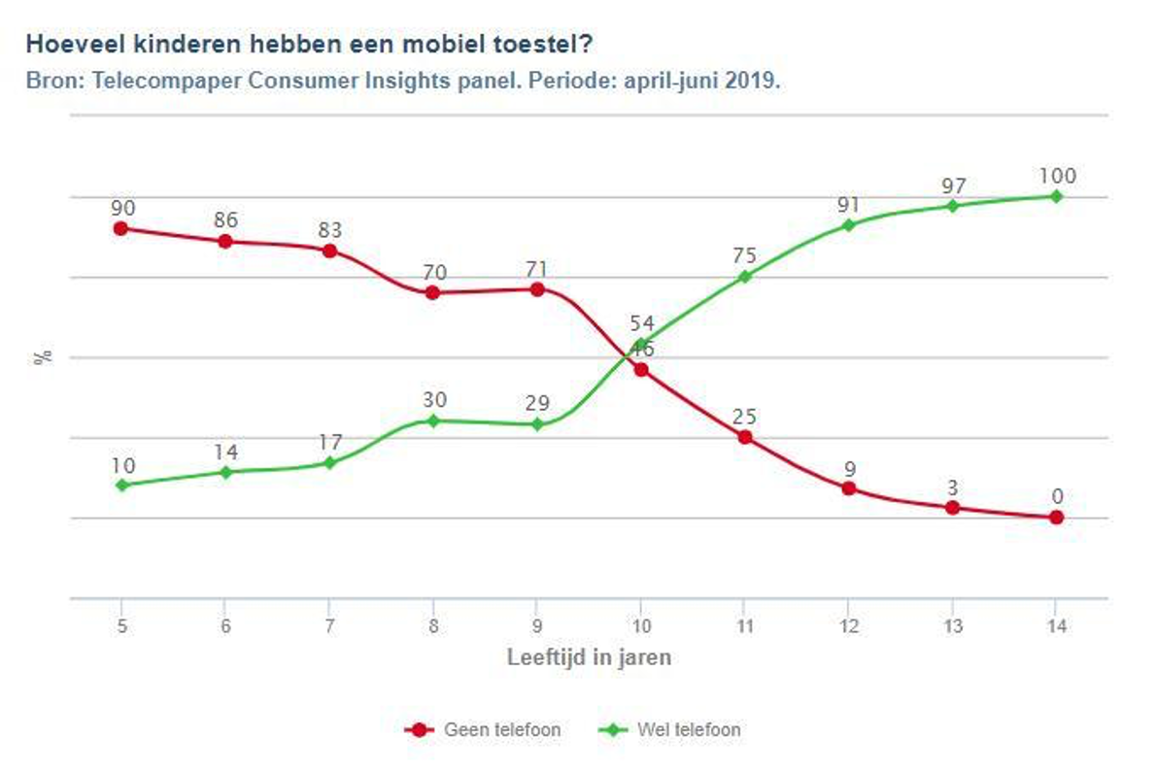
Iedereen een telefoon!

Slide 3
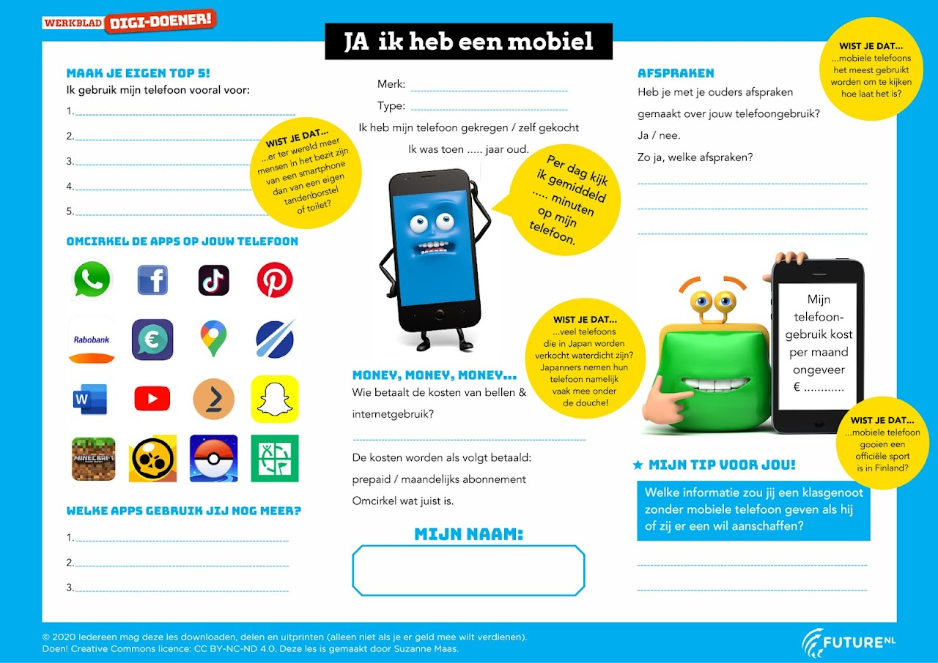
Vul je placemat in

Slide 4
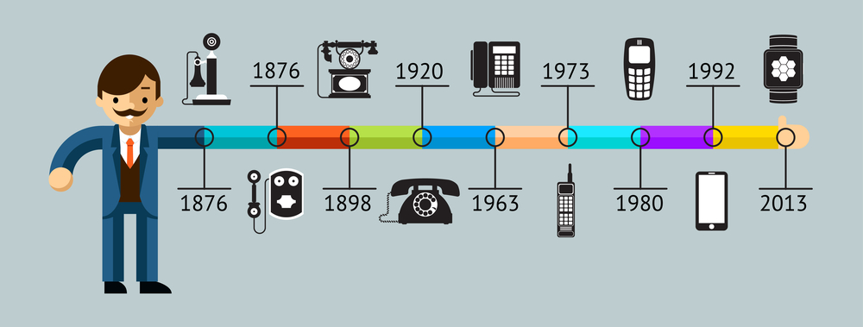

De geschiedenis van de telefoon in het kort

Slide 5
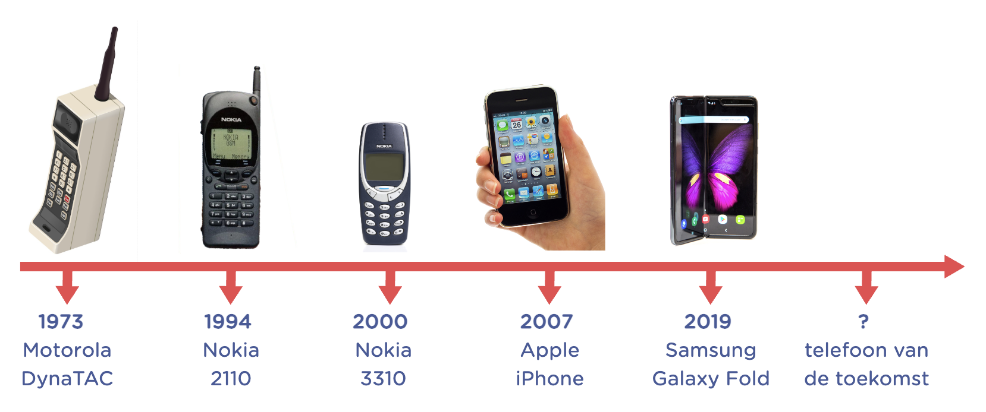



Slide 6
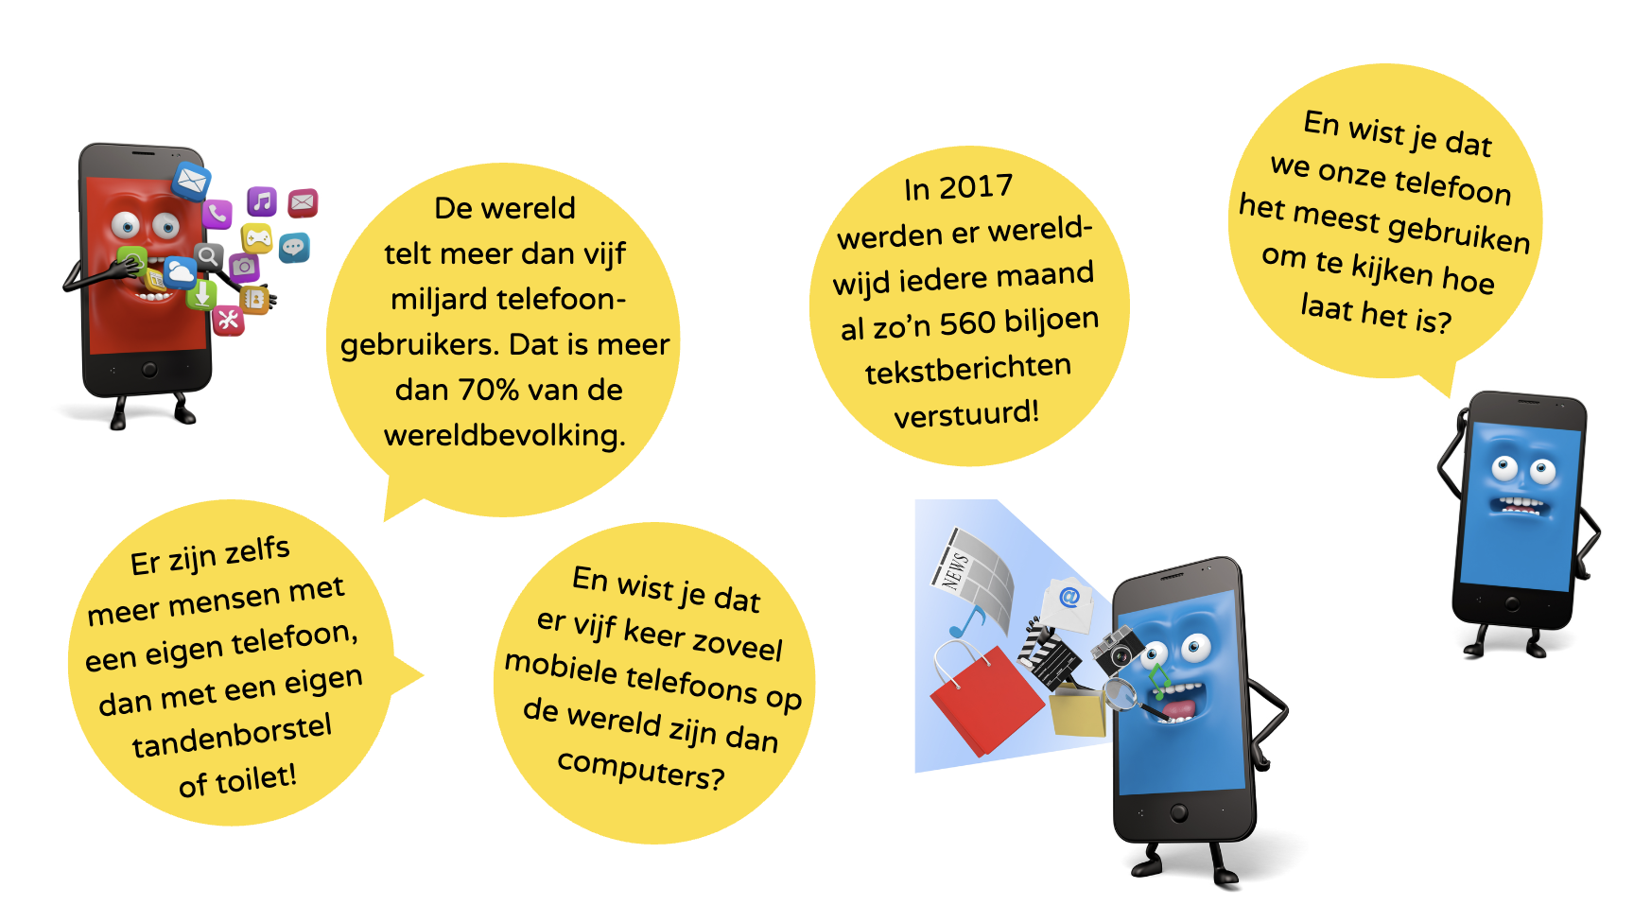
Mobiele telefonie nu

Slide 7

Een telefoon:
waarom wel of
waarom niet?

Slide 8
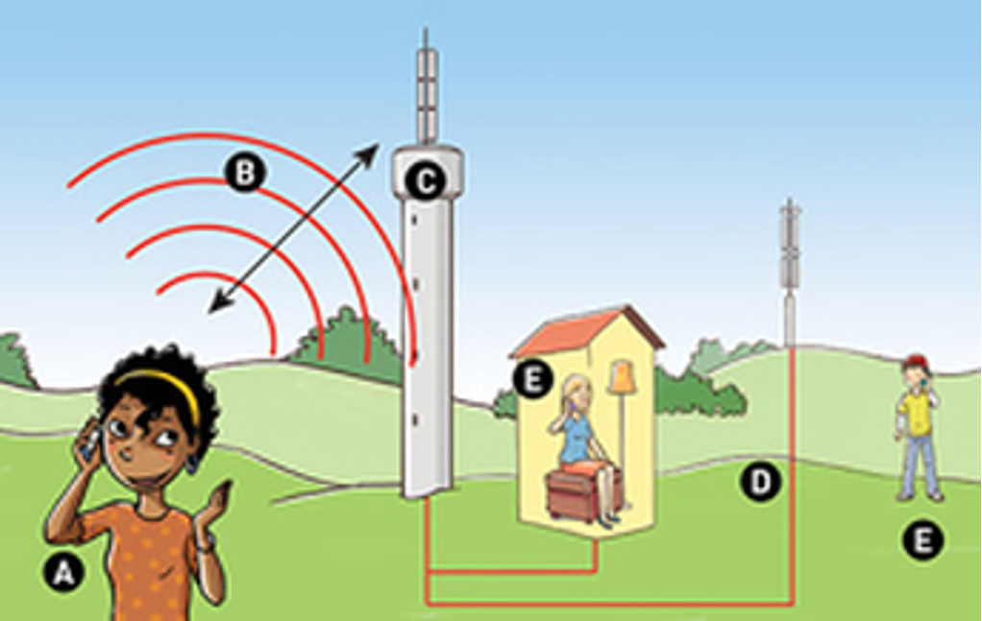

Hoe werkt mobiele telefonie?
Bron: De telefoon (Noordhoff Uitgevers)

Slide 9
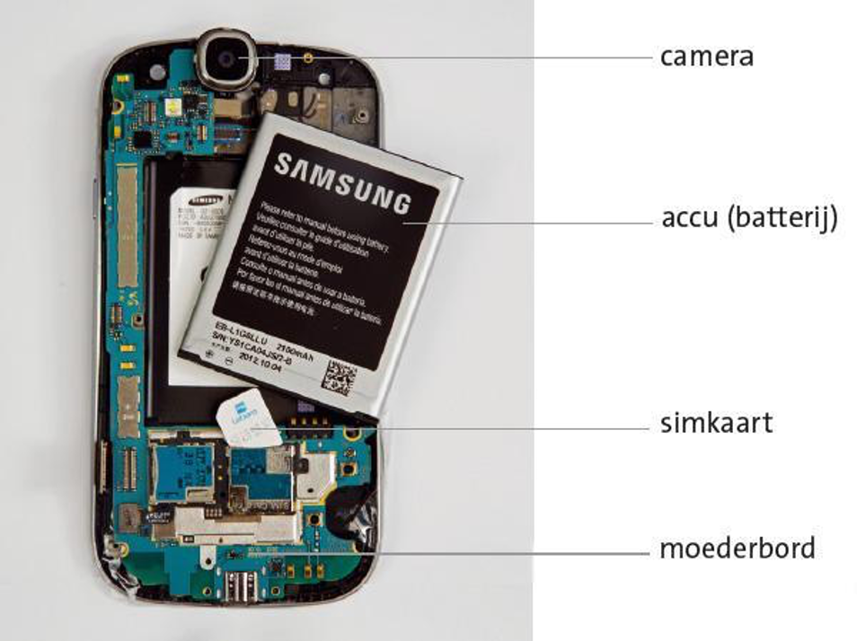
Technische onderdelen van een mobiele telefoon

Slide 10
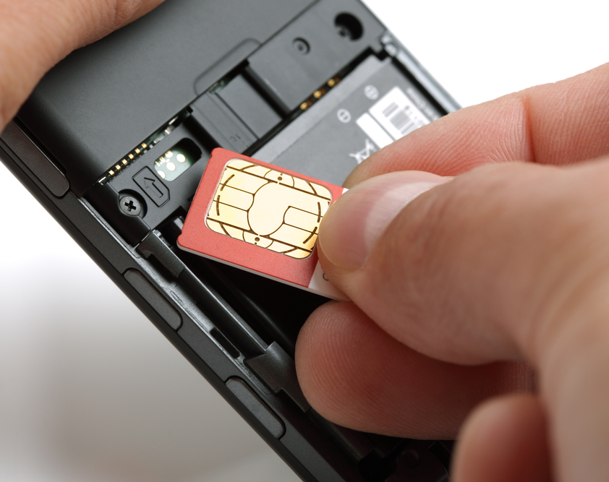
Simkaart

Slide 11

Wat kost een smartphone toestel?

Slide 12
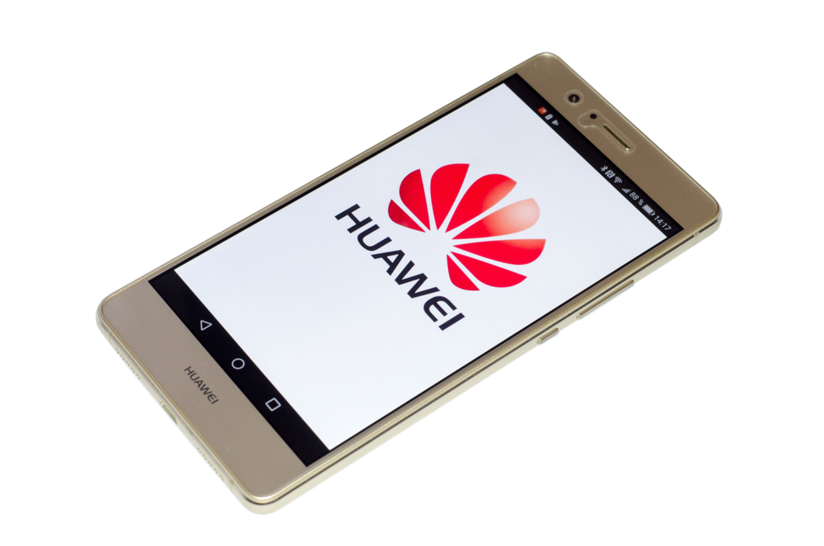
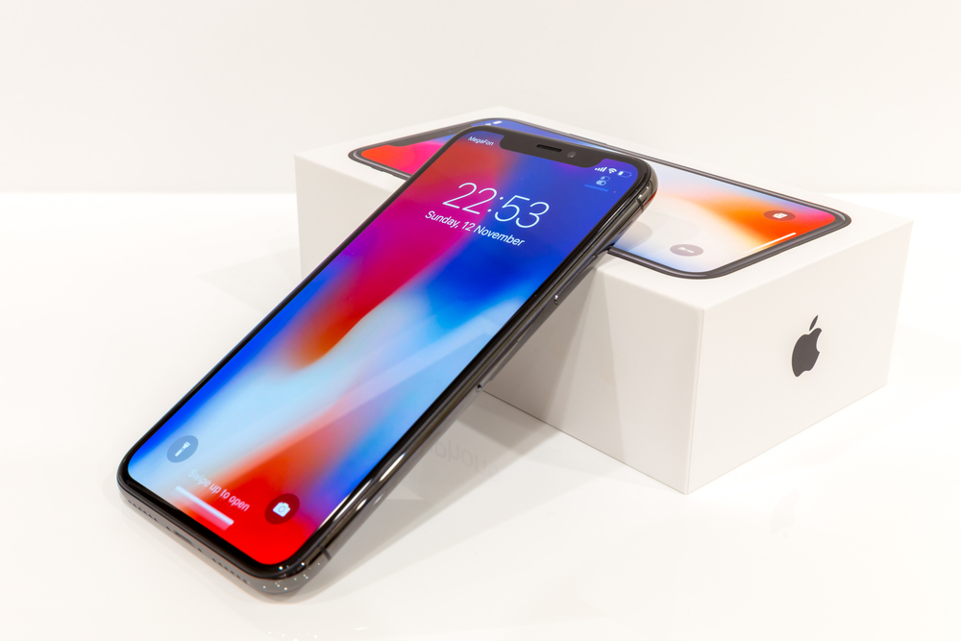
Welk toestel kies jij?
Toestel 1
prijs ca. €200,-
Toestel 2
prijs ca. €750,-

Slide 13

Het gebruik van internet

Slide 14
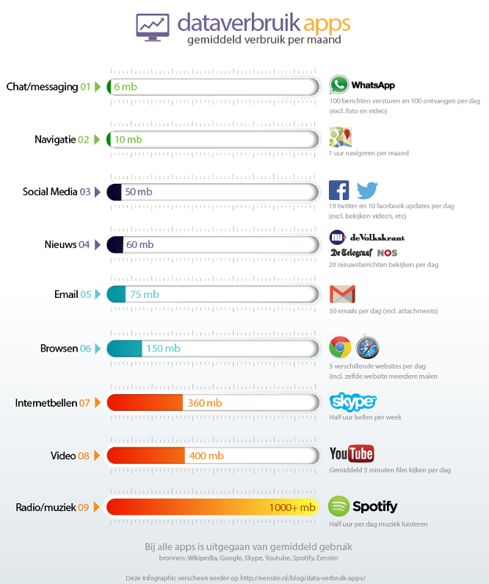
Dataverbruik van
verschillende apps

Slide 15
Gebruik kost geld!
Met prepaid koop je vooraf tegoed waarmee je kunt bellen, sms’en en internetten. Voordelen: Je weet wat je betaalt Geen onverwachte kosten Tegoed op --> je kunt nog gebeld worden of sms-berichten ontvangen Nadelen: Tegoed op --> je kunt niet meer bellen Bellen is duur: 1 belminuut kost ca. € 0,15 | Een abonnement bestaat uit een databundel waarvoor je een vast bedrag per maand betaalt. Voordelen: Bellen is goedkoper, 1 belminuut ca. € 0,01 Je betaalt een vast bedrag per maand Bij hoog verbruik is een abonnement voordeliger Data besparen door gebruik wifi Nadelen: Verplichting voor 1 of 2 jaar Bellen en internetten buiten de bundel is duur en kan onverwachte kosten geven

Slide 16
Afronding deel 1
Bekijk

